Slide 1
Pengenalan Python
By Herman

Slide 2
Penemu Python
Dikembangkan oleh Guido Van Rossum tahun 1980an
Versi 1 : 1994
Versi 2 : 2000an
Versi 3 : 2008

Slide 3
Mengapa menggunakan Python
1. Python didukung oleh banyak Framework dan Library
a. Library untuk aplikasi Desktop: Thinker, wxPython, PyQT dll
https://docs.python.org/3/library/tkinter.html
https://wiki.wxpython.org/
https://wiki.python.org/moin/PyQt/Tutorials

Slide 4
b. Library untuk aplikasi Web Development : Django, Flask Pyramid
https://docs.djangoproject.com/id/3.2/intro/tutorial01/
https://flask.palletsprojects.com/en/2.0.x/
c. Library untuk aplikasi Mobile : Kivy dan BeeWare
https://kivy.org/doc/stable/guide/basic.html
https://docs.beeware.org/en/latest/tutorial/tutorial-0.html

Slide 5
d. Library untuk aplikasi Game : PyGame dan PyOpenGL
https://www.pygame.org/docs/
http://pyopengl.sourceforge.net/documentation/index.html
e. Library untuk aplikasi Data Science : Numpy, Matplotlib, Pandas, Scikit Learn, Tensor Flow dll

Slide 6
Mengapa menggunakan Python
2. Python adalah bahasa pemograman tingkat tinggi.
3. Python sangat mudah dipelajari dan digunakan
4. Cross platform
5. Object oriented language (OOP)
6. Python Gratis dan Open Source

Slide 7

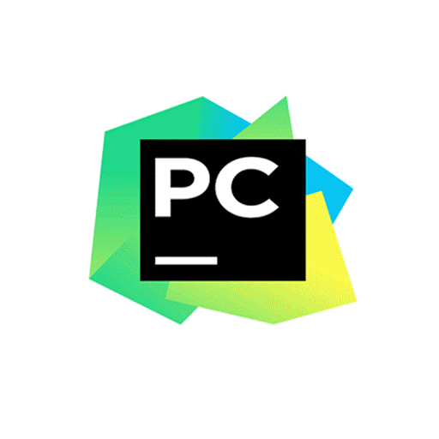
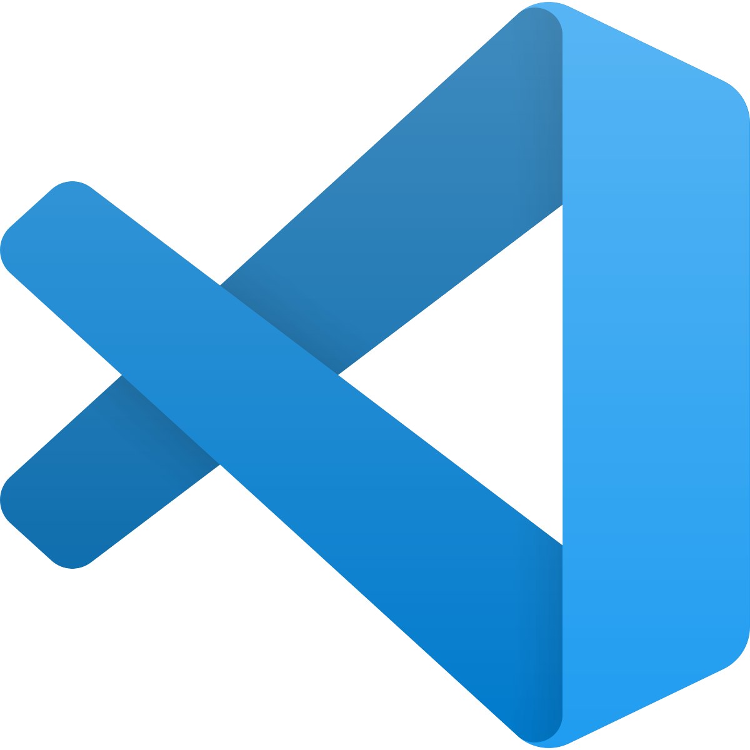
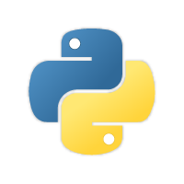
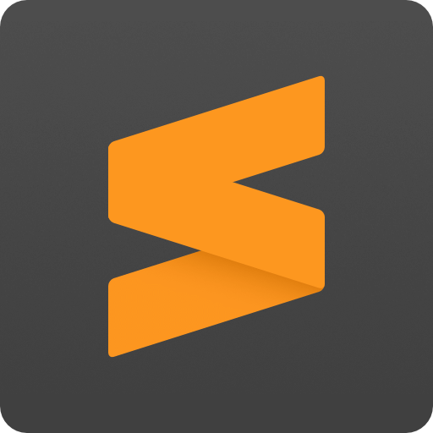

Editor Python
Jupyter
Notebook
Visual Studio
Code
PyCharm
IDLE / Shell
Spyder
Notebook
Subleme Text

Slide 8
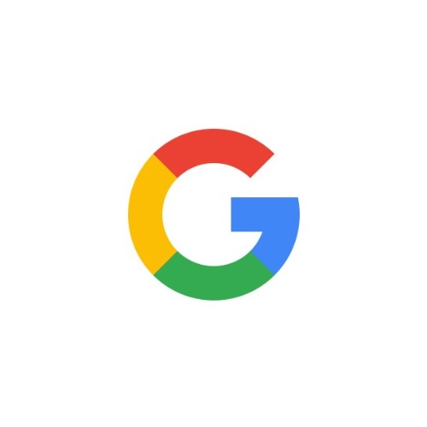


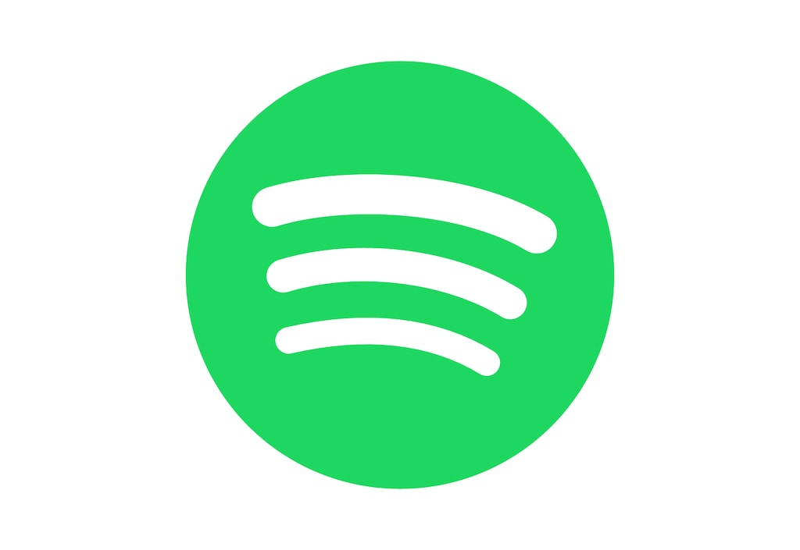
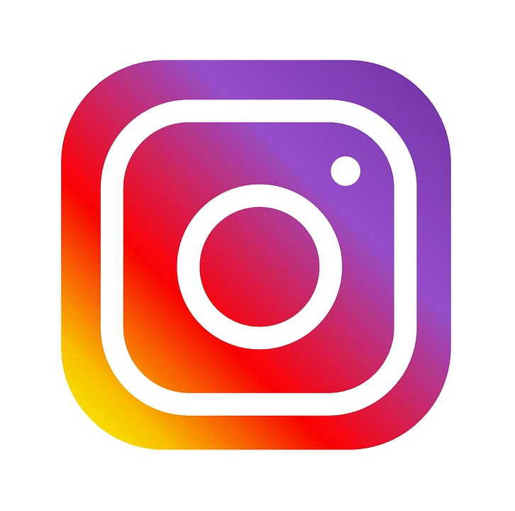

Perusahaan menggunakan Python
Google
Netflix
Facebook
Spotify
Instagram
Media Belajarku

Slide 9
Terima Kasih,
See You Again

